Slide 1
Proceso Unificado de Rational (RUP)
Sr. Felipe Olivares Acuña

Slide 2
¿Qué es RUP?
RUP es un proceso de desarrollo de software y junto con el Lenguaje Unificado de Modelado (UML), constituye la metodología estándar más utilizada para el análisis, implementación y documentación de sistemas orientados a objetos.
Originalmente se diseñó un proceso genérico y de dominio público, el Proceso Unificado, y una especificación más detallada, el R U P, que se vendiera como producto independiente.
La meta principal de RUP es asegurar la producción de software de alta calidad que cumpla con las necesidades de los usuarios, con una planeación y presupuesto predecible

Slide 3
El Proceso Unificado de Rational (RUP) es un ejemplo de un modelo de proceso moderno que proviene del trabajo en el UML y el asociado Proceso Unificado de Desarrollo de Software.
Reúne elementos de algunos de los modelos de procesos tradicionales, iteraciones de apoyo e ilustra buenas prácticas en la especificación y el diseño.

Slide 4
Principios de desarrollo
El proceso unificado de rational está basado en 6 principios claves
Adaptar el proceso: El proceso deberá adaptarse a las necesidades del cliente ya que es muy importante interactuar con él.
Equilibrar prioridades: Los requisitos de los diversos participantes pueden ser diferentes, contradictorios o disputarse recursos limitados.
Demostrar valor iterativamente: Los proyectos se entregan, aunque sea de un modo interno, en etapas iteradas.

Slide 5
Colaboración entre equipos: El desarrollo de software no lo hace una única persona sino múltiples equipos.
Elevar el nivel de abstracción: Este principio motiva el uso de conceptos reutilizables tales como patrones de diseño o frameworks.
Enfocarse en la calidad: El control de calidad no debe realizarse al final de cada iteración, sino en todos los aspectos de la producción.

Slide 6



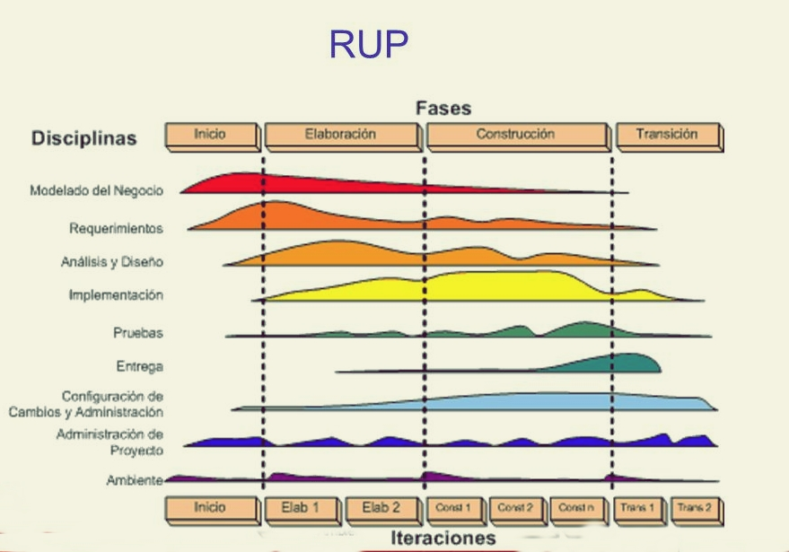
Ciclo de vida RUP
Las iteraciones nos sirven para el entendimiento del producto. Es decir, el equipo de proyecto va a conocer y va a entender cada vez mejor el producto que se va generando en cada una de las fases

Slide 7
Fases dentro de un Ciclo
Fase de inicio
Se enfoca en la comprensión del problema y la tecnología, la delimitación del ámbito del proyecto, la eliminación de los riesgos críticos y el establecimiento de una línea base de la arquitectura
Hay un gran esfuerzo en establecer los casos de uso de negocio para el sistema

Slide 8
Objetivos de la fase de inicio:
Establecer el ámbito de proyecto y sus limites, en términos de hasta donde llegará el proyecto, las cosas que podrá hacer y las cosas que no podrá hacer
Encontrar los casos de uso del sistema, es decir las funciones que cumplirá el software y los escenarios en los que se da alguna funcionalidad.
Diseñar una arquitectura inicial
Estimar el coste en recursos y el tiempo que tomará el proyecto.
Estimar riesgos y fuentes de incertidumbre

Slide 9
Si la fase de inicio se trabaja de manera correcta
Todos los interesados en el proyecto coinciden en la definición del ámbito del sistema y las estimaciones de agenda.
Entendimiento de los requisitos, lo cual se ve evidenciado por la precisión de los casos de uso principales.
Las estimaciones de tiempo, los costos y los riesgos, deberían ser razonables.
Los gastos se asemejan a los planeados

Slide 10
Por el contrario, si hay problemas en la fase de inicio se pueden producir los siguientes inconvenientes:
La fase se alarga demasiado
Se intentan definir todos los requerimientos inmediatamente
Los nombres de la mayoría de los casos de uso o actores no se han definido
Se busca definir la arquitectura completamente, en vez de refinarla en la fase de elaboración

Slide 11
Fase de elaboración
Se enfoca en analizar el dominio del problema, establecer los cimientos de la arquitectura, desarrollar el plan de proyecto y eliminar riesgos mayores
Esta fase establece un punto critico o sin retorno. Si esta fase y la anterior se hacen mal, la siguiente estará peor
Es recomendable apoyarse en la construcción de un prototipo para de esta manera definir la arquitectura del software, la cual debe evolucionar en siguientes iteraciones hasta obtener el sistema final

Slide 12
Objetivos de la fase de elaboración:
Definir la arquitectura de software y demostrar que cumplirá con los tiempos y costes establecidos
Crear un plan fiable para la fase de construcción, es decir, los tiempos que se les dará a los programadores tienen que ser tiempos razonables.
Este plan puede evolucionar en sucesivas iteraciones y debe incluir los costes.

Slide 13
Al finalizar la fase de elaboración se debería tener los siguiente:
El modelo de casos de uso con todos los actores y casos identificados
La arquitectura del software debería estar bien descrita
Un prototipo ejecutable de la arquitectura, es decir prototipos que realmente me muestren una idea de como irá a funcionar el software
Lista de riesgos de desarrollo y las acciones de contingencia o correctivas
Un plan definido para la fase de desarrollo/construcción. Es decir, los desarrolladores ya deberían saber cuantos módulos deben desarrollar, como llevar a cabo las pruebas, etc

Slide 14
Al finalizar la fase de elaboración, el director de proyecto está en disposición de planificar las actividades y estimar los recursos necesarios para terminar el proyecto. Aquí la cuestión fundamental es: ¿Son suficientemente estables los casos de uso, la arquitectura y el plan, y están los riesgos suficientemente controlados como para que seamos capaces de comprometemos al desarrollar entero mediante un contrato?

Slide 15
Fase de construcción:
Se alcanza un software funcional. Los componentes y, características se implementan integran y prueban
Se presenta una versión del producto para presentar en conjunto con una versión para entrega
Es de fundamental importancia utilizar los recursos de manera eficiente, optimizar los costos, cumplir con el calendario y asegurar la calidad
También se culmina la mayor parte de la documentación relacionada con el software

Slide 16
Objetivos de la fase de construcción:
Reducir costos de desarrollo: usar adecuadamente los recursos y evitar trabajos innecesarios.
Conseguir versiones funcionales para su muestra ante clientes y/o usuarios.
Lograr la calidad optima

Slide 17
Si al finalizar la fase de construcción se hicieron bien las cosas:
Se va a contar con un software capaz de realizar los procesos requeridos.
El software tiene un rendimiento optimo, o mejor de lo esperado, tendrá una alta compatibilidad con hardware y lo más importante es que es estable.
Las interfaces de usuario son intuitivas y las dimensiones de las pantallas del pc son bien aprovechadas.
Los manuales se encuentran prácticamente listo a falta de unos retoques menores y son fáciles de entender.

Slide 18
Fase de transición
El software es puesto en manos de los usuarios finales, quienes obviamente harán uso del software
Se desarrollan versiones actualizadas del producto
Se completa la documentación
Se capacita al usuario final y al equipo técnico que hará uso del software

Slide 19
En esta fase ocurren las siguientes actividades
Pruebas de funcionamiento.
Funcionamiento paralelo con sistemas antiguos.
Instalación, ajuste, adaptación de base de datos. Aquí muchas veces tendremos que ver el servidor de BD de la empresa, y se recomienda hacerlo en conjunto al personal técnico de la empresa.
Capacitación de usuarios y técnicos de mantenimiento.

Slide 20
Objetivos de la transición:
Lograr que el usuario pueda usar el software sin algún inconveniente.
Lograr que el personal técnico de la empresa pueda realizar operaciones de administración por su cuenta.
Lograr un producto final e implementado que cumpla los requisitos esperados o más.

Slide 21
Si la fase de transición se realiza de forma optima deberíamos tener:
Versión operativa del software
Base de datos lista.
Documentación completa.
Capacitaciones culminadas.

Slide 22
Actividad
Identifique 2 diferencias entre el modelo espiral de Boehm y el ciclo de vida del Proceso unificado de Rational
Si lo necesitan para hacer un software, sin embargo, el cliente es un poco complejo y no tiene mucho tiempo para reuniones ¿Qué modelo utilizaría?

Slide 23
Proceso centrado en la arquitectura
El papel de la arquitectura software es parecido al papel que juega la arquitectura en la construcción de una casa. La casa se puede contemplar desde varios puntos de vista: estructura, servicios, calefacción, cañerías, electricidad, etc., esto permite a un constructor ver una imagen completa antes de que comience la construcción.
Así mismo, la arquitectura en un sistema software se describe mediante diferentes vistas del sistema en construcción.

Slide 24
El concepto de arquitectura software incluye los aspectos estáticos y dinámicos más significativos del sistema.
La arquitectura surge de las necesidades de la empresa, como las perciben los usuarios y los inversores, y se refleja en los casos de uso.
También se ve influida por muchos otros factores, como la plataforma en la que tiene que funcionar el software (hardware, sistema operativo, sistema de gestión de base de datos, protocolos para comunicaciones en red), los bloques de construcción reutilizables de que se dispone (por ejemplo, un marco de trabajo para interfaces gráficas de usuario), consideraciones de implantación y requisitos no funcionales (por ejemplo, rendimiento, fiabilidad).

Slide 25
La arquitectura es una vista del diseño completo con las características más importantes resaltadas, dejando los detalles de lado.
Debido a que lo que es significativo depende en parte de una valoración, que, a su vez, se adquiere con la experiencia, el valor de una arquitectura depende de las personas que se hayan responsabilizado de su creación.
No obstante, el proceso ayuda al arquitecto a centrarse en los objetivos adecuados, como la comprensibilidad, la capacidad de adaptación al cambio, y la reutilización.

Slide 26
Relación entre la arquitectura y casos de uso
Cada producto tiene tanto una función como una forma, estas dos fuerzas deben equilibrarse para obtener un producto con éxito.
En esta situación, la función corresponde a los casos de uso y la forma a la arquitectura.
Debe haber interacción entre los casos de uso y la arquitectura.
Por un lado, los casos de uso deben encajar en la arquitectura cuando se llevan a cabo, y, por otro lado, la arquitectura debe permitir el desarrollo de todos los casos de uso requeridos, ya sea en casos de usos ya hechos como en casos de uso por hacer.

Slide 27
Por lo tanto, los arquitectos moldean el sistema para darle una forma. Es esta forma la que debe diseñarse para permitir que el sistema evolucione, no sólo en su desarrollo inicial, sino también a lo largo de las futuras iteraciones.
Para encontrar esa forma, los arquitectos deben trabajar sobre la comprensión general de las funciones clave, es decir, sobre los casos de uso claves del sistema.
Estos casos de uso clave pueden suponer solamente un pequeño porcentaje de todos los casos de uso, pero son los más importantes, debido a que estos constituyen las funciones fundamentales del sistema.

Slide 28
El arquitecto crea un esquema en borrador de la arquitectura, comenzando por la parte de la arquitectura que no es específica de los casos de uso (por ejemplo, la plataforma).
Aunque esta parte de la arquitectura es independiente de los casos de uso, el arquitecto debe poseer una comprensión general de los casos de uso antes de comenzar la creación del esquema arquitectónico.
A continuación, el arquitecto trabaja con un subconjunto de los casos de uso especificados, con aquellos que representen las funciones clave del sistema en desarrollo. Cada caso de uso seleccionado se especifica en detalle y se realiza en términos de subsistemas, clases y componentes .
A medida que los casos de uso se especifican y maduran, se descubre más de la arquitectura. Esto, a su vez, lleva a la maduración de más casos de uso. Este proceso continúa hasta que se considere que la arquitectura es estable.

Slide 29
Determinación elementos importantes
Necesitamos una arquitectura que describa los elementos del modelo que son más importantes para nosotros. Su importancia residirá en el hecho de que nos guiarán en nuestro trabajo con el sistema, tanto en este ciclo como a través del ciclo de vida completo.
Estos elementos significativos, arquitectónicamente hablando, incluyen algunos de los subsistemas, dependencias, interfaces, colaboraciones, nodos y clases activas.
Describen los cimientos del sistema, que son necesarios como base para comprenderlo, desarrollarlo y producirlo económicamente.

Slide 30
Hasta el momento se ha dicho que sólo los casos de uso mostrarían el camino a través de los requisitos, análisis, diseño, implementación y pruebas para producir un sistema, sin embargo, para desarrollar software hay que hacer algo más que conducirse a través de los flujos de trabajo guiado exclusivamente por los casos de uso.
Los casos de uso no son suficientes. Se necesitan más cosas para conseguir un sistema de trabajo y esas “cosas” son la arquitectura.
Podríamos decir que la arquitectura de un sistema es la visión común en la que lodos los empleados (desarrolladores y otros usuarios) deben estar de acuerdo, o como poco, deben aceptar.
La arquitectura nos da una clara perspectiva del sistema completo, necesaria para controlar el desarrollo.

Slide 31
Ejemplificación
Vamos a comparar un proyecto software con la construcción de un garaje de uso individual. En primer lugar, el constructor debería considerar cómo quieren utilizar el garaje los usuarios.
Un caso de uso podría ser ciertamente Guardar el Auto, es decir, conducir el auto dentro del garaje, y dejarlo allí para sacarlo más tarde.
¿Qué otro uso podría darle el usuario?

Slide 32
De alguna forma, el constructor está desarrollando una arquitectura simple.
Puede hacerlo mentalmente porque ya ha visto un garaje antes.
El enfoque del constructor no es ciego porque ya está familiarizado con la arquitectura típica de un garaje.
Simplemente ha juntado las partes para adecuar el garaje para su uso.

Slide 33
¿Y si el constructor nunca ha visto un garaje y se centra ciegamente en la forma en que se utilizaría?
Así que necesita considerar no solamente la funcionalidad del garaje, sino su forma. Construir una casa con 10 habitaciones, una catedral, un centro comercial o un rascacielos, son tareas diferentes y existen muchas formas de construir grandes edificios como éstos.
Para diseñar estas tareas se requiere un equipo de arquitectos.
Los miembros del equipo tendrán que mantenerse informados del progreso de la arquitectura.

Slide 34
Esto significa que tendrán que registrar su trabajo de forma que sea comprensible para los otros miembros del equipo.
También tendrán que presentárselo de forma comprensible a una persona no experta —ya sea el propietario, el usuario u otros interesados—.
Por último, también deben informar de la arquitectura al constructor y a los proveedores de materiales mediante los planos del edificio.

Slide 35
De forma similar, el desarrollo de muchos sistemas software —o de sistemas software con el hardware correspondiente sobre el que se ejecuta— requiere el pensar y registrar las ideas de forma compresible, no sólo para los siguientes desarrolladores, sino para otro tipo de usuarios.
Es más, estas ideas, esta arquitectura, no brotan de la nada: los arquitectos las desarrollan iterando repetidas veces durante la fase de inicio y elaboración.
De hecho, el primer objetivo de la fase de elaboración es establecer una arquitectura sólida de forma que sea una arquitectura base ejecutable.
Como resultado, se entra en la fase de construcción con unos fundamentos sólidos para construir el resto del sistema.

Slide 36
¿En que consiste la arquitectura de software?
A medida que uno busca en la literatura sobre arquitectura software, podemos asociarla a la parábola de los ciegos y el elefante.
Un elefante es todo lo que el hombre ciego va encontrando, una gran serpiente (la trompa), un trozo de cuerda (la cola), un árbol pequeño (la pata).
De forma similar, la idea de arquitectura, al menos reducida a una sencilla frase definitoria, es lo que se encuentra en la mente del autor en ese punto.

Slide 37
Un edificio es habitualmente una sola unidad desde la perspectiva del cliente.
El arquitecto del edificio, por tanto, puede encontrar útil el hacer una maqueta a escala del edificio, junto con los dibujos del edificio visto desde distintas perspectivas.
Estos planos no son muy detallados por lo general, pero son comprensibles para el cliente.
No obstante, la construcción de edificios implica a otro tipo de trabajadores durante la fase de construcción, como carpinteros, soldadores y electricistas.

Slide 38
Sin embargo, estos planos de la arquitectura no son lo suficientemente detallados para que los constructores trabajen a partir de ellos.
Los delineantes preparan planos y especificaciones que proporcionan detalles sobre la elección de materiales, subsistemas de ventilación, y cosas así.
El arquitecto tiene la responsabilidad global sobre el proyecto, pero estos otros tipos de diseñadores completan los detalles.
En general, el arquitecto es un experto en integrar todos los aspectos del edificio, pero no es un experto en cada aspecto.
Cuando todos los planos están hechos, los planos de la arquitectura cubren únicamente las partes principales del edificio.

Slide 39
Durante la construcción, distintos trabajadores utilizarán los planos de la arquitectura (las vistas de los planos detallados) para tener una buena visión global del edificio, pero se fiarán de los planos de la construcción más detallados para realizar su trabajo.
Como un edificio, un sistema software es una única entidad, pero al arquitecto del software y a los desarrolladores les resulta útil presentar el sistema desde diferentes perspectivas para comprender mejor el diseño.
Estas perspectivas son vistas del modelo del sistema y todas estas vistas juntas representan la arquitectura.

Slide 40
Importancia de la arquitectura de software
La arquitectura ocupa decisiones importantes sobre la organización del sistema software.
Los elementos estructurales que compondrán el sistema y sus interfaces, junto con sus comportamientos, tal y como se especifican en las colaboraciones entre estos elementos.
La composición de los elementos estructurales y del comportamiento en subsistemas progresivamente más grandes.
El estilo de la arquitectura que guía esta organización: los elementos y sus interfaces, sus colaboraciones y su composición.

Slide 41
Sin embargo, la arquitectura software está afectada no sólo por la estructura y el comportamiento, sino también por el uso, la funcionalidad, el rendimiento, la flexibilidad, la reutilización, la facilidad de comprensión, las restricciones y compromisos económicos y tecnológicos, y la estética.
Anteriormente, hemos dicho que la arquitectura se representa mediante vistas del modelo: una vista del modelo de casos de uso, una vista del modelo de análisis, una vista del modelo de diseño, etc.
Ya que una vista de un modelo es un extracto, o una parte de ese modelo, una vista del modelo de casos de uso, por ejemplo, se parece al propio modelo de casos de uso

Slide 42
Un sistema software grande y complejo requiere una arquitectura para que los desarrolladores puedan progresar hasta tener una visión común.
Un sistema software es difícil de abarcar visualmente porque no existe en un mundo de tres dimensiones.
Es a menudo único y sin precedente en determinados aspectos.
Suele utilizar tecnología poco probada o una mezcla de tecnologías nuevas.
Tampoco es raro que el sistema lleve a sus últimos límites la tecnología existente.
Además, debe ser construido para acomodar gran cantidad de clases que sufrirán cambios futuros.

Slide 43
A medida que los sistemas se hacen más complejos, “los problemas de diseño van más allá de los algoritmos y las estructuras de datos para su computación. Para diseñar y especificar una estructura del sistema global surgen nuevos tipos de problemas” .
Además, existe con frecuencia un sistema que ya realiza algunas de las funciones del sistema propuesto.
El saber identificar qué hace este sistema, casi siempre con poca o ninguna documentación, y qué código pueden reutilizar los desarrolladores, añade complejidad al desarrollo.

Slide 44
Actividad
Basado en lo aprendido anteriormente:
En que fase se desarrolla principalmente la arquitectura
Que casos de uso se deben tener en cuenta para el desarrollo de la arquitectura. Mencione 3
¿Qué ventaja se obtiene al usar casos de uso en la arquitectura?

Slide 45
Proceso dirigido por casos de uso
Se capturan los requerimientos de usuario a través de casos de uso, los cuales son fundamentales para:
Identificar y especificar clases, subsistemas e interfaces.
Identificar y especificar casos de prueba.
Planificar las iteraciones e integración del sistema.
Nos guían a través de los flujos de trabajo.

Slide 46
En cada iteración se identifican e implementan unos cuantos casos de uso, los cuales nos serán de utilidad para idear la arquitectura.
Se seleccionarán los casos de uso más representativos y se utilizarán como partida para escribir el manual de usuario.
La captura de requisitos tiene dos objetivos:
Encontrar los verdaderos requisitos.
Representarlos de un modo adecuado para los usuarios, clientes y desarrolladores.
Un sistema tiene muchos tipos de usuarios. Cada tipo de usuario se representa por un actor.

Slide 47
Porque usar casos de uso
Proporcionan un medio sistemático e intuitivo de capturar requisitos funcionales centrándose en el valor añadido para el usuario.
Dirigen todo el proceso de desarrollo debido a que la mayoría de las actividades como el análisis, diseño y prueba se llevan a cabo partiendo de los casos de uso.
Los casos de uso nos ayudan a llevar a cabo el desarrollo iterativo. Cada iteración, se dirige por los casos de uso a través de todos los flujos de trabajo, de los requisitos al diseño y a la prueba, obteniendo un incremento.
Cada incremento es una realización de un conjunto de casos de uso.

Slide 48
Requisitos funcionales a través de casos de uso
El modelo de caso de uso ayuda al cliente, a los usuarios y desarrolladores a llegar a un acuerdo de como utilizar el sistema.
La mayoría de los sistemas tienen muchos tipos de usuarios y cada uno de estos se representa mediante un actor.
Los actores utilizan el sistema al interactuar con los casos de uso.
Todos los actores y casos de uso del sistema forman un modelo de casos de uso

Slide 49
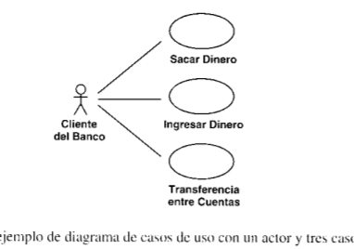
El actor Cliente de Banco utiliza un sistema de Cajero Automático para retirar e ingresar dinero desde cuentas, y para transferir dinero entre cuentas.

Slide 50
Actores son el entorno del sistema
No todos los actores representan a personas. Pueden ser actores otros sistemas o hardware.
Cada actor asume un conjunto coherente de papeles cuando interactúa con el sistema.
Un usuario físico puede actuar como uno o varios actores desempeñando los papeles de esos actores en su interacción con el sistema
Varios usuarios concretos pueden actuar como diferentes ocurrencias del mismo actor. Por ejemplo, puede haber miles de personas con son representados por el actor de “cliente del banco”

Slide 51
Los actores se comunican con el sistema mediante el envío y recepción de mensajes hacia y desde el sistema según se llevan a cabo los casos de uso.
A medida que definimos lo que hacen los actores y lo que hacen los casos de uso, se traza una clara separación entre la responsabilidad de los actores y las del sistema. Esta separación ayuda a delimitar el alcance del sistema
Se especifican los actores examinando a los usuarios que utilizan el sistema y otros sistemas que deben interactuar con él. Cada categoría de usuarios o sistemas que interactúan se representan como actores.

Slide 52
Los casos de uso especifican el sistema
El caso de uso esta diseñado para cumplir el deseo del usuario cuando utiliza el sistema.
El modelo de casos de uso captura todos los requisitos funcionales del sistema.
Los modos de usar el sistema es un caso de uso candidato. Estos casos candidatos se amplían, se cambian o se dividen en casos de uso mas pequeños y se integran los casos de uso más completos.
El modelo de casos de uso esta prácticamente finalizado cuando se recogen los requisitos funcionales correctamente, de tal manera que pueda comprender a los clientes, usuarios y desarrolladores

Slide 53
La secuencia de acciones realizadas para un caso de uso, durante su operación, es un camino especifico a través del caso de uso
Puede haber muchos caminos, muchos de ellos muy parecidos, son variantes de la ejecución de la secuencia de acciones
Por ejemplo, para el caso de uso ‘sacar dinero’, la secuencia de acciones para un camino a través de este caso de uso es:
El Cliente del Banco se identifica
El Cliente del Banco elige de que cuenta sacar el dinero y especifica cuanto va a sacar
El sistema reduce la cantidad de la cuenta y entrega el dinero

Slide 54
Creación del modelo de análisis a partir de los casos de uso
Una vez hemos conseguido describir correctamente el modelo de casos de uso, entonces a partir de este vamos a generar el modelo de análisis.
En cada iteración se elige un conjunto de casos de uso y por cada uno de estos generamos una traza y lo reflejamos en el modelo de análisis.
También se describen las colaboraciones que llevan a cabo los casos de uso

Slide 55
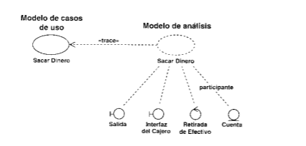
Las clases de análisis, que participan en la realización de Sacar Dinero; Salida e Interfaz del cajero son clases de interfaz, Retirada de Efectiva una clase de control y Cuenta una clase tipo entidad

Slide 56
En el modelo de análisis se utilizan tres estereotipos diferentes sobre las clases: ‘boundary class’, ‘control class’ y ‘entity class’.
Salida e Interfaz del Cajero son clases de interfaz que se utilizan generalmente para modelar la interacción entre el sistema y sus actores.
Retirada de Efectivo es una clase de control que se utiliza generalmente para representar secuencias o transacciones.
Cuenta es una clase entidad, que en general se utilizan para modelar información.

Slide 57
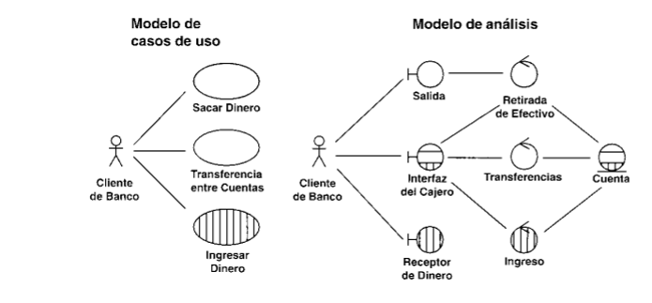
El diagrama muestra como cada caso de uso se realiza como una estructura de clases del análisis. Las clases Interfaz del Cajero y Cuenta participan y desempeñan roles en las tres realizaciones de los casos de uso. Las otras solo participan en una sola realización.

Slide 58
El diagrama anterior se obtuvo a partir del estudio de las descripciones de los tres casos de uso y de la posterior búsqueda de formas de llevar a cabo cada uno de ellos. Podríamos haber hecho algo como lo siguiente:
La realización de los tres casos de uso, Sacar Dinero, Transferencia entre Cuentas e Ingresar Dinero implica a la clase Interfaz del Cajero y a la clase de entidad Cuenta.
La ejecución de cada caso de uso comienza con el objeto Interfaz de Cajero.
Después el trabajo continúa en un objeto de control, que coordina la mayor parte del caso de uso. La clase de este objeto varia dependiendo de cada caso de uso. En el caso de uso de Sacar Dinero participa la clase Retirada de Dinero.
El objeto Transferencia pide a los dos objetos Cuenta implicados en la realización del caso de uso Transferencia entre Cuentas que actualicen sus saldos.
El objeto Ingreso acepta dinero a través del Receptor de Dinero y pide al objeto Cuenta que incremente el saldo.

Slide 59
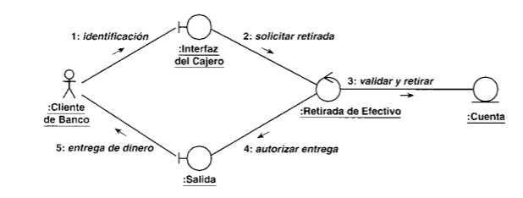
Diagrama de colaboración para caso de uso en el modelo de análisis.
El diagrama muestra cómo el control pasa de un objeto a otro a medida que se lleva a cabo el caso de uso, y los mensajes que se envían entre objetos

Slide 60
Descripción flujo de sucesos
Cliente de Banco decide sacar dinero y activa el objeto interfaz del Cajero. El Cliente de Banco se identifica y especifica la cantidad a retirar y la cuenta de la cual hacerlo.
Interfaz del Cajero verifica la identidad del Cliente de Banco y solicita al objeto Retirada de Efectivo que lleve la transacción.
Si la identidad del Cliente de Banco es valida, se le solicita al objeto Retirada de Efectivo, que confirme si el Cliente de Banco tiene derecho a sacar el dinero especificado de la Cuenta. El objeto Retirada de Efectivo lo confirma solicitando al objeto de la Cuenta que valide, y si la petición es valida que reste la cantidad solicitada.
Después, el objeto Retirada de Efectivo autoriza a Salida a que entregue al Cliente de Banco la cantidad solicitada. Entonces es cuando el Cliente de Banco recibe la cantidad solicitada.

Slide 61
Creación del modelo de diseño a partir del modelo de análisis.
El modelo de diseño se crea tomando el modelo de análisis como entrada principal, pero se adapta al entorno de implementación objetivo, ya sea una GUI o un sistema de gestión de base de datos.
De igual forma que el modelo de análisis, el modelo de diseño también define clasificadores (clases, subsistemas e interfaces), relaciones entre estos clasificadores y colaboraciones que llevan a cabo los casos de uso (las realizaciones de caso de uso).

Slide 62
Las realizaciones de caso de uso en los diferentes modelos sirven para cosas distintas. Recordar que las clases de análisis Interfaz del Cajero, Retirada de Efectivo, Cuenta, y Salida participan en la realización del caso de uso Sacar Dinero en el modelo de análisis. Sin embargo, cuando se diseñan esas clases del análisis, todas ellas especifican y hacen surgir clases de diseño mas refinadas que se adaptan al entorno de implementación.

Slide 63
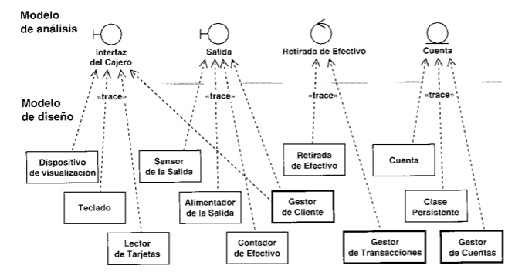
Por ejemplo, la clase del análisis Interfaz del Cajero, se diseña mediante cuatro clases del diseño: Dispositivo de visualización, Teclado, Lector de tarjetas y Gestor de Cliente

Slide 64
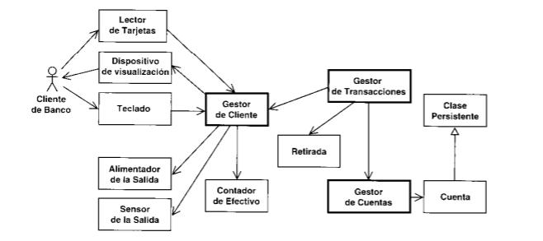
La realización del caso de uso Sacar Dinero en el modelo de diseño debe describir como se realiza el caso de uso en términos de las clases de diseño correspondientes. Esta figura muestra un diagrama de clases que es parte de la realización del caso de uso

Slide 65
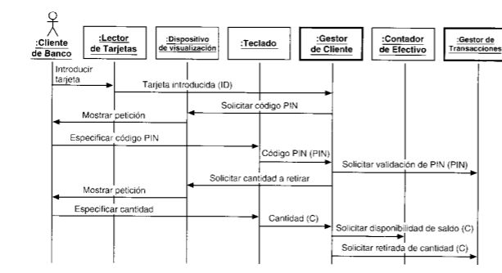
De manera parecida a como se hizo en el análisis, se debe identificar la interacción detallada entre los objetos de diseño que tiene lugar cuando se lleva a cabo el caso de uso en el modelo de diseño. Utilizamos principalmente el diagrama de secuencia para modelar las interacciones entre objetos del diseño

Slide 66
Los subsistemas agrupan clases
Es imposible solo utilizar clases para realizar los casos de uso en un sistema grande con cientos o miles de clases: el sistema es demasiado grande para poder comprenderlo sin una organización de mas alto nivel. Las clases se agrupan en subsistemas. Un subsistema es un agrupamiento de clases u otros subsistemas. Un subsistema posee un conjunto de interfaces que ofrece a sus usuarios

Slide 67
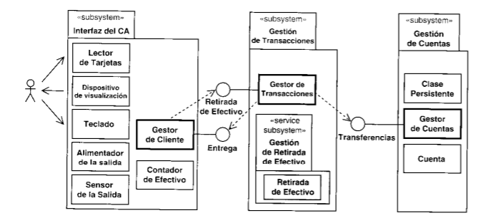
Los desarrolladores agrupan las clases en estos tres subsistemas, los cuales se eligieron de forma que todas las clases que proporcionan la interfaz grafica se ubican en un subsistema, todas las que tienen que ver con las cuentas en otro, y las clases específicas de los casos de uso en una tercera

Slide 68
Creación del modelo de implementación a partir del modelo de diseño
Durante el flujo de trabajo de implementación, se desarrolla todo lo necesario para obtener un sistema ejecutable: componentes ejecutables, componentes tipo fichero (código fuente, script Shell, etc.), componentes tipo de tabla (elementos base de datos). El modelo de implementación está formado por componentes, que incluyen todos los ejecutables.

Slide 69
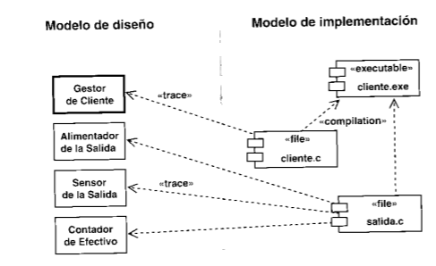
En la figura se muestran componentes que implementan las clases de diseño que se definieron en la etapa anterior.
El componente fichero salida.c contiene el código fuente de tres clases. Este componente fichero se va a compilar y se enlazará junto con el componente fichero cliente.c para obtener el ejecutable cliente.exe

Slide 70
Prueba de los casos de uso
Durante la prueba verificamos que el sistema implementa correctamente su especificación. Se desarrolla un modelo de prueba compuesto por casos de prueba y procedimientos de prueba, para después ejecutar los casos de prueba y asegurar que el sistema funciona como esperamos.
Un caso de prueba se un conjunto de entradas de prueba, condiciones de ejecución y resultados esperados, desarrollados para un objetivo concreto, tal como probar un determinado camino a través de caso de uso o verificar que se cumpla un requisito especifico.

Slide 71
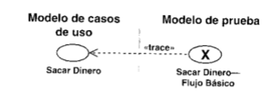
Se muestra un caso de prueba Sacar Dinero-Flujo Básico, que especifica como probar el flujo básico del caso de uso Sacar Dinero

Slide 72
El caso de prueba especifica la entrada, los resultados esperados, y otras condiciones relevantes para verificar el flujo básico del caso de uso Sacar Dinero:
Entradas:
La cuenta 12435768 del Cliente de Banco tiene un saldo de $450.000
El Cliente de Banco se identifica correctamente.
El Cliente de Banco solicita la retirada de $150.000 de la cuenta 12435768.
Hay suficiente dinero en el Cajero Automático.
Resultados:
El saldo de la cuenta 12435768 del Cliente de Banco disminuye a $300.000
El Cliente de Banco recibe $150.000.
Condiciones
No se permite a ningún otro caso de uso acceder a la cuenta 12435768 durante la ejecución del caso de prueba

Slide 73
Actividad
Basado en lo aprendido hasta ahora:
Cual cree usted que es la mayor ventaja de los modelos y metodologías tradicionales
Que tipo de documentación pueden ayudar al desarrollador durante la mantención del software.
Realice un caso de prueba para verificar el flujo básico de Transferir entre Cuentas.

